Slide 1
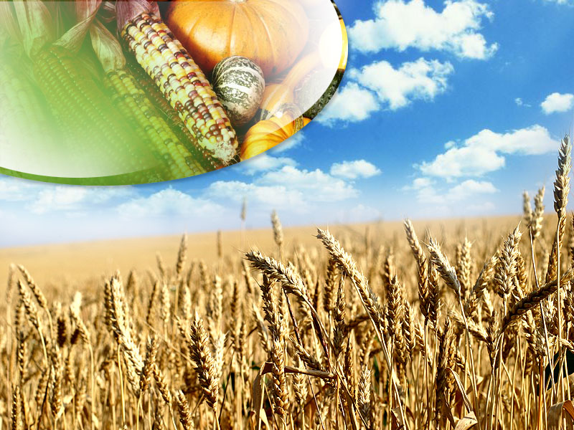
Растения

Slide 2
1.Лист какого дерева изображен на флаге Канады ?

Slide 3
2.Насекомоядное
растение ?

Slide 4
3.Первое растение появившееся на планете Земля ?

Slide 5
4.Цветы какого растения искали в ночь на Ивана Купала ?

Slide 6
5.Символ нового года.

Slide 7
6.Корень какого растения применяют в медицине в качестве успокоительного?

Slide 8
7.Растение пустынь не имеющие «постоянного места жительства»?

Slide 9
8.Цветение какого дерева
ждут в Японии ?

Slide 10
9.Какое дерево считается «символом чистоты» в России?

Slide 11
10.Общее название
растений вредителей?

Slide 12
11.Органойды придающие растению зеленый цвет ?

Slide 13
12.Чем размножаются грибы?

Slide 14
13.Первая группа примитивных наземных растений.

Slide 15
14.Плод какого дерева упал на голову Ньютону?

Slide 16
15.Самый вонючий
фрукт?

